Slide 1
PERBEDAAN POLITIK, EKONOMI, DAN HUKUM DALAM BISNIS INTERNASIONAL
Dian Kurniawan, SE., MSi

Slide 2
Bisnis Internasional lebih komplek dibandingkan dengan bisnis domestik karena perbedaan karakteristik antar negara diantaranya :
1. Sistem Politik
2. Sistem Ekonomi
3. Sistem Hukum

Slide 3
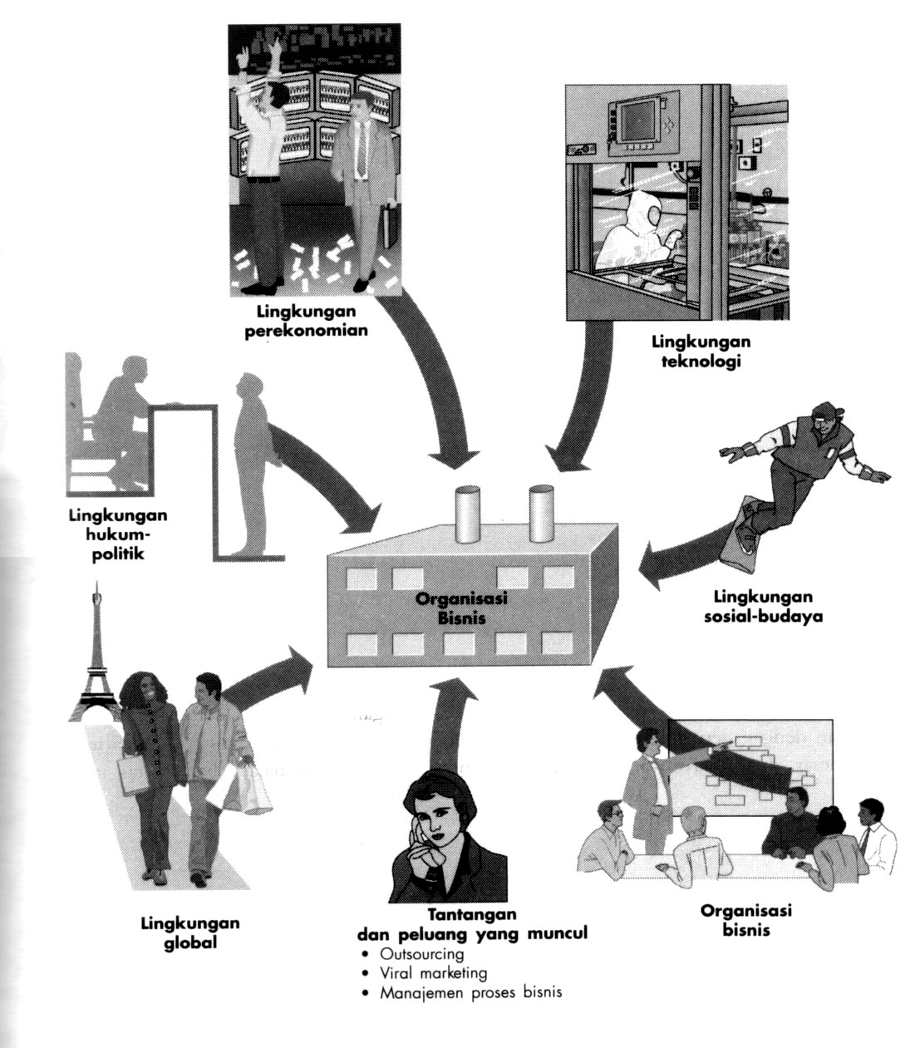
Ilustrasi Dimensi Lingkungan Eksternal

Slide 4




Elemen lingkungan politik yang relevan adalah peranan pemerintah dalam perekonomian, ideologi ekonomi dan politik, hubungan internasional, dan hubungan antara pemerintah dan bisnis pada umumnya.
Para ahli politik biasanya melihat pada variabel lainya karena mereka berminat terhadap perilaku politik dan organisasi menurut pengertian harfiahnya, bukannya bagaimana kaitan semua faktor itu dengan kegiatan bisnis.
Lingkungan politik telah diakui sebagai faktor penting dalam banyak keputusan bisnis internasional. Studi menunjukkan bahawa nasionalisme dan perundangan dengan pemerintah dianggap sebagai masalah pokok bagi manajemen internasional. Selanjutnya, Hendrick dan Struggles memperkirakan bahwa lebih dari 60% perusahaan Amerika Serikat yang melakukan bisnis di luar negeri mengalami kerugian akibat politik dalam periode 1975 sampai 1980

Slide 5
Permasalahan politik merupakan permasalahan yang sangat penting bagi perusahaan internasional bahkan bayak sekali perusahaan yang melakukan analisi politik sebelum menanamkan modalnya. Kehadiran perusahaan multinasional juga sering dicurigaiakan mendominasi perekonomian suatu Negara. Dengan demikian, perusahaan asing dalam kegiatan internasionalnya tidak bisa mengabaikan begitu saja aspek-aspek politik dalam negeri suatu Negara, sebab aspek tersebut variable penting dalam penentuan strategi dalam perumusan kebijaksanaan perusahaan.
Aspek politik tergolong kritis dalam perlusan operasi perusahaan internasional. Perusahaan multinasional biasanya melakukan analisis resiko politik terhadap negara yang menjadi wilayah operasinya tidak mengherankan bagi suatu perusahaan untuk tidak melakukan investasi di negara yang mengalami peperangan atau instabilitas politik dalam negeri sikap ini didasari akan kekhawatiran akan perubahan situasi politik yang bisa merugikan operasi perusahan multinasional.

Slide 6
SISTEM POLITIK MERUPAKAN SISTEM PEMERINTAHAN DI SUATU NEGARA ADA YANG BERSIFAT:
KOLEKTIF,
DEMOKRASI,
TOTALITER,
INDIVIDUALIS.

Slide 7







Perdagangan internasional dipengaruhi sistem ekonomi yang berdampak pada industrialisasi negara, kemajuan transportasi, globalisasi dan kehadiran perusahaan multinasional.
Di banyak negara, perdagangan internasional menjadi salah satu faktor utama untuk meningkatkan GDP. Dengan adanya perdagangan internasional, setiap negara mampu memenuhi kebutuhan yang tidak diproduksi sendiri sehingga permasalahan ekonomi atas tersedianya bahan kebutuhan dalam negeri dapat terpenuhi. Perdagangan internasional mampu meningkatkan kondisi ekonomi suatu negara. Sistem ekonomi berjalan dengan baik terutama dalam memperoleh peningkatan kas negara melalui impor barang dalam perdagangan internasional

Slide 8
 Pendekatan
yang dilakukan aktor – aktor
internasional
terlibat dalam sistem ekonomi
internasional, yaitu
kemampuan ekonomi internal dari suatu aktor yang akan menentukan seberapa kuat aktor tersebut dalam persaingan internasional yang akhirnya akan menentukan seberapa jauh aktor tersebut terlibat dalam sistem ekonomi internasional,
 Perdagangan internasional yang semakin mengarah pada perdagangan bebas dengan teori comparative advantages oleh David Ricardo dan segala bentuk resistensi berkaitan dengan perdagangan bebas tersebut, kebijakan moneter internasional mengenai nilai pertukaran mata uang antar negara (fixed exchange rate maupun floating exchange rate), ranah finansial internasional mengenai mobilitas uang antar negara untuk tujuan investasi, perdagangan, dan akumulasi kapital (modal) di mana kebanyakan bagian dunia sudah menjadi satu pasar finansial yang terintegrasi, dan ketiga subsistem ekonomi global (subsistem fungsi antar negara – negara maju, antara negara – negara maju dan negara – negara berkembang, dan antar negara berkembang).

Slide 9
Beberapa poin yang harus diamati mengenai perdagangan bebas dan interdependensi, yaitu :
Interdependensi merupakan ketergantungan yang timbal balik, A membutuhkan B, dan B membutuhkan A. Dalam ekonomi internasional, interdependensi ini mudah dilihat dari ketergantungan suatu negara terhadap produk atau resource dari negara lain untuk kegiatan perekonomiannya sendiri.
Suatu kondisi di mana perdagangan dapat dengan bebas dilakukan akan memperkuat integrasi ekonomi antar negara tersebut menjadi suatu pasar yang besar. Perdagangan bebas ini, hanya dapat dilakukan dengan meminimalisir intervensi negara pada pasar, yang biasa dilakukan dengan berbagai kebijakan proteksionis dan tarif.

Slide 10
SISTEM HUKUM DALAM BISNIS INTERNASIONAL
Struktur Hukum antar negara sangat bervariasi
Ada 3 isu penting dalam sitem legal :
1. Bagaimana sistem legal menjamin hak milik (kekayaan pribadi) seperti : hak paten, Copy right, trademarks.
2. Bagaimana hukum menjamin keamanan produk dan tanggung jawab produk
3. Bagaimana perbedaan kontrak hukum antar negara

Slide 11






SISTEM HUKUM; ATURAN YANG MENGUKUR PERILAKU. CONTOHNYA DALAM BI;
HKI; Karya-karya yang dilahirkan atau dihasilkan atas kemampuan intelektual manusia baik melalui curahan tenaga, pikiran dan daya cipta, rasa serta karsanya sudah sewajarnya diamankan dengan menumbuhkembangkan sistem perlindungan hukum atas kekayaan tersebut yang dikenal sebagai sistem Hak Kekayaan Intelektual (HKI). HKI merupakan cara melindungi kekayaan intelektual dengan menggunakan instrumen-instrumen hukum yang ada, yakni Hak Cipta, Paten, Merek dan Indikasi Geografis, Rahasia Dagang, Desain Industri, Desain Tata Letak Sirkuit Terpadu dan Perlindungan Varietas Tanaman.
Instrumen hukum melindungi HAKI (proteksi); patent, copy right’s, trade mark.

Slide 12
memberi kejelasan hukum (provide legal clarity) mengenai hubungan antara kekayaan dengan inventor, pencipta, desainer, pemilik, pemakai, perantara yang menggunakannya, wilayah kerja pemanfaatannya dan yang menerima akibat pemanfaatan HKI untuk jangka waktu tertentu;
memberikan penghargaan (provide appreciation) atas suatu keberhasilan dari usaha atau upaya menciptakan suatu karya intelektual;
mempromosikan publikasi invensi atau ciptaan dalam bentuk dokumen HKI yang terbuka bagi masyarakat;(promote the creation of publications in the form of documents)
merangsang terciptanya upaya alih informasi melalui kekayaan intelektual serta alih teknologi melalui paten; (stimulate the creation of information and technology transfer)
memberikan perlindungan terhadap kemungkinan ditiru karena karya intelektual karena adanya jaminan dari negara bahwa pelaksanaan karya intelektual hanya diberikan kepada yang berhak. (provide protection and security is not imitated)

Slide 13
PROTEKSI TERHADAP KEKAYAAN INTELEKTUAL ANTAR NEGARA BERBEDA-BEDA, DIMANA NEGARA YANG SERING MELAKUKAN PELANGGARAN; CINA, THAILAND, INDONESIA. OLEH KARENA ITU PERLU ADANYA;
PRODUCT SAFETY
MEMUAT ATURAN HUKUM YANG BERISI STANDAR-STANDAR YANG HARUS DIMILIKI SEBUAH PRODUK.
PRODUCT LIABILITY
TANGGUNG JAWAB YANG HARUS DIPENUHI PERUSAHAAN JIKA PRODUKNYA MENGAKIBATKAN EFEK NEGATIF KEPADA KONSUMENNYA, ATURAH HUKUMNYA PERDATA/ PIDANA.

Slide 14

KONTRAK YAITU DOKUMEN YANG MERINCI SYARAT SYARAT TERJADINYA TRANSAKSI DAN PENJELASAN SECARA DETAIL HAK DAN KEWAJIBAN MASING-MASING PIHAK.
Kapan hukum kontrak internasional berlaku? Hukum kontrak internasional berlaku pada saat ditunjuk oleh para pihak, atau apabila para pihak tidak menentukan hukum mana yang akan berlaku, maka apabila kemudian terjadi sengketa, pada saat itu harus dimintakan persetujuan antara pihak bersengketa untuk menunjuk choice of law dan choice of forum-nya.

Slide 15









Konsep perjanjiannya, karena tiap-tiap bentuk/model perjanjian memiliki klausul tersendiri berdasarkan best practices of law yang berlaku di dunia atau bagi negara tertentu;
Prinsip-prinsip hukum kontrak internasional;
Governing law/Choice of law adalah hukum yang berlaku dan mengikat pada perjanjian tersebut;
Choice of forum adalah lembaga penyelesaian sengketa mana yang ditunjuk untuk menyelesaikan sengketa;

Slide 16

Perlu diketahui bahwa dalam kontrak internasional berlaku prinsip-prinsip umum yang selama ini diakui.
Prinsip freedom of contract, dimana para pihak berhak menentukan isi perjanjian, di Indonesia terdapat dalam Pasal 1338 KUH Perdata.
Prinsip good faith, dimana para pihak harus beritikad baik dalam menangani kontrak. Apabila kita melakukan perjanjian dengan negara yang menganut sistem common law, maka perlu dipahami bahwa itikad baik dalam pengertian mereka ditempatkan setelah perjanjian ditandatangani, sehingga isi kontrak harus dipikirkan dengan baik sebelum ditandatangani.
Selain itu prinsip pacta sunt servanda, dimana perjanjian harus ditepati dan dipatuhi oleh para pihak.

Slide 17









Hukum kontrak yang memuat masalah ganti rugi bila salah satu pihak melakukan wanprestasi atau melanggar kontrak akan memberikan “an essential check on opportunism in non- simulataneous exchanges” dengan menjamin pihak yang satu. Dalam pelaksanaan kontrak, tidak berhadapan dengan resiko, daripada kerja sama dari pihak lainnya.
Fungsi ekonomi lainnya dari hukum kontrak adalah memakai para pihak given categories of exchanges dengan seperangkat ketentuan kontrak (di mana mereka bebas untuk menentukan bila mereka mau) sehingga akan mengurangi transaction costs.
Hukum kontrak berfungsi untuk mengurangi ketidakhati-hatian para pihak dengan memberikan tanggung jawab kepada pihak yang mengakibatkan kerugian kepada pihak lainnya.
Fungsi hukum kontrak dari sudut pandangan ekonomi adalah memformulasikan seperangkat ketentuan yang merupakan alasan yang memanfaatkan dalam pelaksanaan kontrak sehingga dapat dilaksanakannya efficient exchanges, tetapi tidak mendorong pelaksanaan inefficient exchanges yang tidak memenuhi kriteria efisiensi pareto.

Slide 18

1. Common Law
Dalam pembuatan kontrak di sistem common law, para pihak memiliki kebebasan untuk menyepakati persyaratan yang diinginkan, sepanjang persyaratan tersebut tidak melanggar kebijakan publik ataupun melakukan tindakan yang melanggar hukum. Jika ada persyaratan tertentu yang tidak tercakup, hak dan kewajiban yang wajar akan diterapkan diambil dari ketetapan hukum yang ada atau praktek bisnis yang biasa dijalankan oleh para pihak atau industri.
2. Civil law
Kebanyakan negara yang tidak menerapkan common law memiliki sistem civil law. Civil law ditandai oleh kumpulan perundang-undangan yang menyeluruh dan sistematis, yang dikenal sebagai hukum yang mengatur hampir semua aspek kehidupan.

Slide 19







berfokus pada pajak atas laba modal yang didapat,
adanya kuota (pembatasan jumlah produk yang diimpor) dan subsidi ( pembayaran pemerintah untuk membantu bisnis domestic bersaing dengan perusahaan asing)
adanya kontrak bisnis internasional, yang berisi : perjanjian patungan (joint vventure), perjanjian waralaba (franchise), perjanjian lihsensi (license), perjanjian keagenan (agence), memiliki formal dan substansi yang hampir sama diberbagai negara.
Adanya hak paten terhadap merek dagang, nama dagang, hak cipta, dan rahasia dagang kekayaan.

Slide 21
Culture on International Business

Slide 22
Culture ??
“Sum total of beliefs, rules, techniques, institutions, and artifacts that characterize human populations.” (Donald A Ball)
“Budaya sebagai suatu nilai & norma yang diberikan pada suatu kelompok manusia & ketika itu disepakati bersama dalam landasan kehidupan.” (Rusdin)

Slide 23
Komponen Budaya
Religion
(Agama)
Pendidikan
(Education)
Norma
(Attitudes and Beliefs)
Bahasa
(Language)
Budaya (Culture)
Estetika
(Aesthetics)
Sumber Daya Pendukung
(Material Culture)

Slide 24
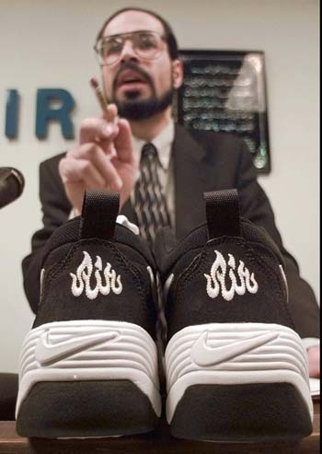


Estetika (Aesthetic)
A culture sense of beauty and good taste.
Efektif ??

Slide 25
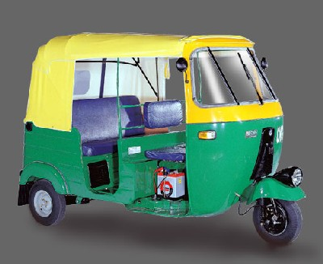
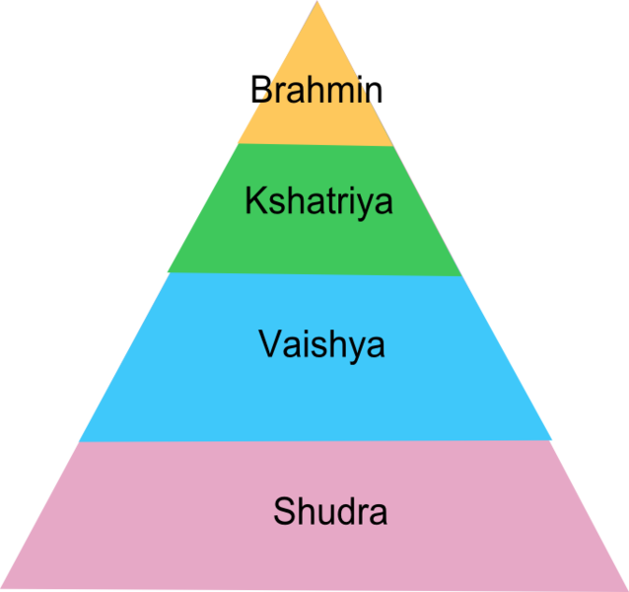

Agama (Religion)
Efektif ??

Slide 26
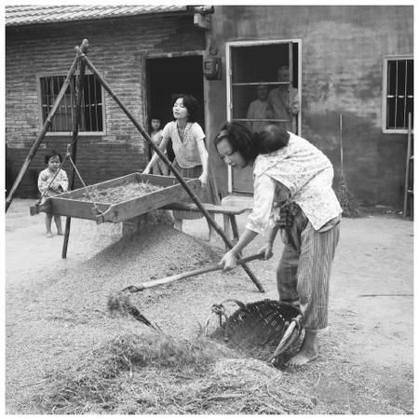
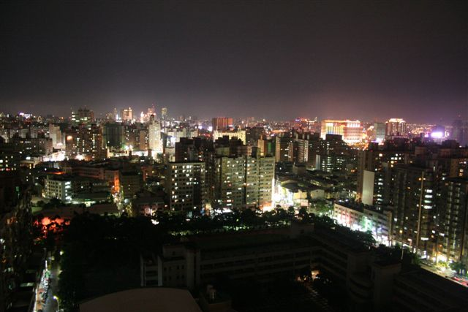
Pendidikan (Education)
Taiwan brain drain, reverse brain drain...HP, Sun microsystem, IBM
70’ an
11’ an

Slide 27
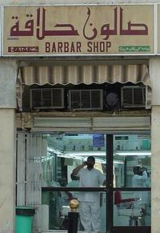
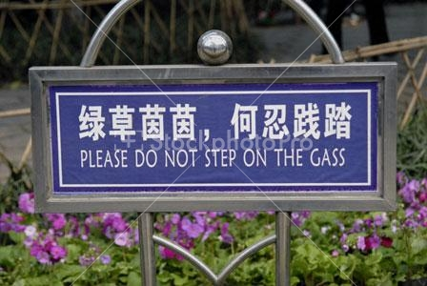
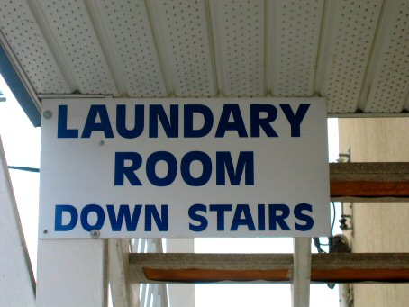
Bahasa (Languange)
Ex: Barbarshop di Arab
Ex: America bank in china “Great wall of money bin”

